Slide 1
広告配信メニュー

Slide 2
広告枠メニュー
（ディスプレイ、テキスト、動画）
広告配信メニュー

Slide 3















ディスプレイ広告の本メニュー対象媒体
本メニュー対象媒体
個別申込媒体
※ 個別申込媒体は、本資料の広告枠メニュー対象外になりますので、個別に承ります

Slide 4
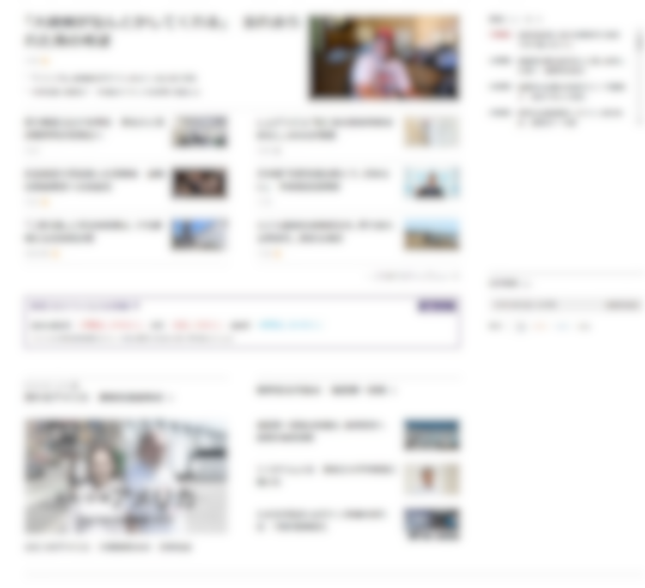
PC. ビルボード（静止画）
PCサイト
ビルボードバナー広告
PC.ビルボード(静止画）
PCサイトのページ最上部で大型のリッチバナー広告を展開できます。
クリエイティブの面積が広く、インパクトある広告枠を貴社ブランディングにお役立てください。
掲載概要 |  |  | 原稿仕様
デバイス | PC |  | 画像ファイル形式 | png/jpg/gif
掲載面 | すべてのページ |  | 画像サイズ | 970×250pix
表示方法 | ローテーション |  | 画像ファイル容量 | 700KB以内
開始日 | 任意 |  | 原稿本数 | 4原稿まで
開始時間 | 午前0時 |  | 原稿差替 | 不可
掲載期間 | 任意 |  | リンク先 | 4か所まで
 |  |  | 申込期限 | 7営業日前
 |  |  | 入稿期限 | 5営業日前
一部掲載できないページもあります。
臨時ニュースが入ってきた際には掲載を一時的に止める場合があります。
複数原稿で実施する場合は、「最適化配信」か「均等配信」かのどちらかのローテーション配信ができます。
最低出稿金額50万円～のご実施となります。
料金
2.5円/imp
本メニューの配信可能な媒体は担当者にお問合せください。表示価格は税別です

Slide 5
PC. ビルボード（動画）
PCサイト
ディスプレイ枠
動画再生枠
PC.ビルボード(動画）
PCサイトのページ最上部で大型の動画広告を展開できます。
視認性が高い一方で再生単価は安く、費用対効果に優れた広告メニューと評価されています。
掲載概要 |  |  | 原稿仕様
デバイス | PC |  | 動画ファイル形式 | MP4
掲載面 | すべてのページ |  | 動画サイズ | W16：H9 1920×1080pix
 |  |  | 動画ファイル容量 | 3.5MB以内
表示方法 | ローテーション |  | 秒数 | 30秒
動画音声 | 自動ミュート再生 |  | 画像サイズ | 526×250pix （150KB以内）
開始日 | 任意 |  | 原稿本数 | 1原稿まで
開始時間 | 午前0時 |  | 原稿差替 | 不可
掲載期間 | 任意 |  | リンク先 | 1か所まで
 |  |  | 申込期限 | 7営業日前
 |  |  | 入稿期限 | 5営業日前
1ユーザーに対しての表示回数制限を設けます。
動画再生枠は左・中央・右からお選びいただけます。
中央の場合、静止画サイズは左右263×天地250pix×2です。
一部掲載できないページもあります。
臨時ニュースが入ってきた際には掲載を一時的に止める場合があります。
最低出稿金額50万円～のご実施となります。
料金
3.5円/imp
本メニューの配信可能な媒体は担当者にお問合せください。表示価格は税別です

Slide 6
PC. レクタングル
PCサイト
PC.レクタングル
PCサイトの全てのページの右上レクタングルに掲出されるメニューです。
掲載概要 |  |  | 原稿仕様
デバイス | PC |  | 画像ファイル形式 | png/jpg/gif
掲載面 | すべてのページ |  | 画像サイズ | 300×250pix
表示方法 | ローテーション |  | 画像ファイル容量 | 300KB以内
開始日 | 任意 |  | 原稿本数 | 4原稿まで
開始時間 | 午前0時 |  | 原稿差替 | 不可
掲載期間 | 任意 |  | リンク先 | 4か所まで
 |  |  | 申込期限 | 7営業日前
 |  |  | 入稿期限 | 5営業日前
レクタングル
一部掲載できないページもあります。
臨時ニュースが入ってきた際には掲載を一時的に止める場合があります。
複数原稿で実施する場合は、「最適化配信」か「均等配信」かのどちらかのローテーション配信ができます。
最低出稿金額50万円～のご実施となります。
料金
0.6円/imp
本メニューの配信可能な媒体は担当者にお問合せください。表示価格は税別です

Slide 7
PC. ダブルサイズレクタングル
PCサイト
PC.ダブルサイズレクタングル
通常レクタングルの約2倍サイズの広告を掲出いただけます。ブランディングにご活用ください
掲載概要 |  |  | 原稿仕様
デバイス | PC |  | 画像ファイル形式 | png/jpg/gif
掲載面 | すべてのページ |  | 画像サイズ | 300×600pix
表示方法 | ローテーション |  | 画像ファイル容量 | 500KB以内
開始日 | 任意 |  | 原稿本数 | 4原稿まで
開始時間 | 午前0時 |  | 原稿差替 | 不可
掲載期間 | 任意 |  | リンク先 | 4か所まで
 |  |  | 申込期限 | 7営業日前
 |  |  | 入稿期限 | 5営業日前
レクタングル
（ダブルサイズ）
一部掲載できないページもあります。
臨時ニュースが入ってきた際には掲載を一時的に止める場合があります。
複数原稿で実施する場合は、「最適化配信」か「均等配信」かのどちらかのローテーション配信ができます。
最低出稿金額50万円～のご実施となります。
料金
0.9円/imp
本メニューの配信可能な媒体は担当者にお問合せください。表示価格は税別です

Slide 8
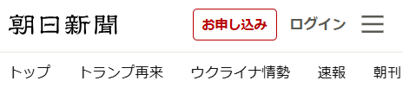
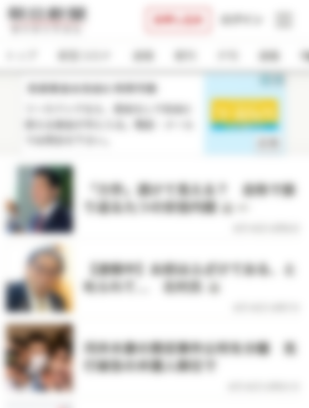
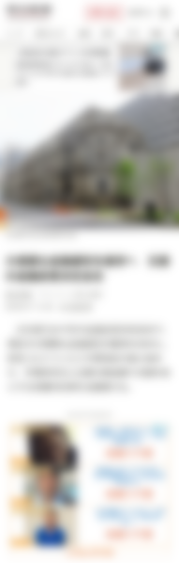

SP. ビルボード
スマホサイト（トップページ）
スマホサイト（記事ページ）
SP.ビルボード
ビルボード
ビルボード
スマホサイトのヘッダー下に掲出されるバナー広告です。ファーストビューに入ります。
スマホヘッダーバナーの縦サイズより、3.6倍になりました。
掲載概要 |  |  | 原稿仕様
デバイス | SP |  | 画像ファイル形式 | png/jpg/gif
掲載面 | すべてのページ |  | 画像サイズ | 320×180pix
表示方法 | ローテーション |  | 画像ファイル容量 | 300KB以内
開始日 | 任意 |  | 原稿本数 | 4原稿まで
開始時間 | 午前0時 |  | 原稿差替 | 不可
掲載期間 | 任意 |  | リンク先 | 4か所まで
 |  |  | 申込期限 | 7営業日前
 |  |  | 入稿期限 | 5営業日前
一部掲載できないページもあります。
臨時ニュースが入ってきた際には掲載を一時的に止める場合があります。
複数原稿で実施する場合は、「最適化配信」か「均等配信」かのどちらかのローテーション配信ができます。
最低出稿金額50万円～のご実施となります。
料金
0.5円/imp
本メニューの配信可能な媒体は担当者にお問合せください。表示価格は税別です

Slide 9
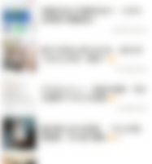
SP. レクタングル
スマホサイト（トップページ）
スマホサイト（記事ページ）
SP.レクタングル
スマホサイトに掲出されるレクタングル広告です。
掲載概要 |  |  | 原稿仕様
デバイス | SP |  | 画像ファイル形式 | png/jpg/gif
掲載面 | すべてのページ |  | 画像サイズ | 300×250pix
表示方法 | ローテーション |  | 画像ファイル容量 | 300KB以内
開始日 | 任意 |  | 原稿本数 | 4原稿まで
開始時間 | 午前0時 |  | 原稿差替 | 不可
掲載期間 | 任意 |  | リンク先 | 4か所まで
 |  |  | 申込期限 | 7営業日前
 |  |  | 入稿期限 | 5営業日前
レクタングル
レクタングル
一部掲載できないページもあります。
臨時ニュースが入ってきた際には掲載を一時的に止める場合があります。
複数原稿で実施する場合は、「最適化配信」か「均等配信」かのどちらかのローテーション配信ができます。
最低出稿金額50万円～のご実施となります。
料金
0.5円/imp
本メニューの配信可能な媒体は担当者にお問合せください。表示価格は税別です

Slide 10
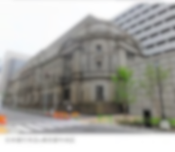
SP. フローティング動画
再生中
終了後
SP.フローティング動画
スマホサイトにて、ヘッダー直下に掲出される動画広告枠です。スクロールに追従するフローティング仕様となっており、高い完全再生率を期待できます。
終了後画像
掲載概要 |  |  | 原稿仕様
デバイス | SP |  | 動画ファイル形式 | MP4推奨
掲載面 | 記事ページ |  | 動画サイズ | W16：H9 1920×1080pix
表示方法 | ローテーション |  | 動画ファイル容量 | 40MB以内
フリークエンシー | 3回／day |  | 秒数 | 15秒以下推奨 （60秒まで）
開始日 | 任意 |  | 画像・テキスト | 左図参照
開始時間 | 営業時間 |  | 原稿本数 | 1原稿まで
 |  |  | 原稿差替 | 不可
 |  |  | リンク先 | 1か所まで
 |  |  | 申込期限 | 12営業日前
 |  |  | 入稿期限 | 10営業日前
ad
ad
下部帯バナー
下部帯バナー
再生終了後に表示する静止画
・サイズ／容量：640×360pix／100kbまで ※表示サイズ：244×137pix
・ファイル形式：jpg推奨
※希望カットの秒数指定で動画内の1カットを流用可能です
動画圧縮コーデックは「H.264/MPEG-4 AVC」、音声圧縮コーデックは「AAC(AAC-LC)」のみ対応しております。
ビットレートは1,000kbps以上でも対応できますが、配信環境によっては動画がスムーズに流れない可能性があります。
フレームレート：12～24fps
一部掲載できないページもあります。
臨時ニュースが入ってきた際には掲載を一時的に止める場合があります。
最低出稿金額50万円～のご実施となります。
プレーヤー下部帯の静止画
・サイズ／容量：640×26pix／100kbまで ※表示サイズ：320×13pix
・ファイル形式：jpg推奨
※左側にad表記が入るため必ず左側40px以上のスペースを空けて下さい
※画像ではなくテキスト（全角30文字以内）での表示も可能です
料金
5円/imp
本メニューの配信可能な媒体は担当者にお問合せください。表示価格は税別です

Slide 11
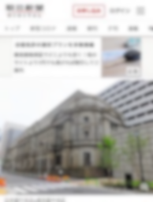


SP. プッシュVIDEO
スマホサイト（トップページ）
スマホサイト（記事ページ）
SP.プッシュVIDEO
スマホサイトでビデオストリーミング動画をプッシュ配信するメニューです。
ユーザーの興味を引く挙動であるため、長い視聴時間と高いクリック率が期待できます。
掲載概要 |  |  | 原稿仕様
デバイス | SP |  | 動画ファイル形式 | MP4、YouTube URL
掲載面 | すべてのページ |  | 動画サイズ | W16：H9
表示方法 | 日時指定 |  | 動画ファイル容量 | 10MB以内
フリークエンシー | 3回／day |  | 秒数 | 30秒推奨
開始日 | 任意 |  | テキスト | 左図参照
開始時間 | 任意 |  | 画像本数 | 1原稿まで
掲載期間 | 任意 |  | 原稿差替 | 不可
 |  |  | リンク先 | 1か所まで
 |  |  | 申込期限 | 16営業日前
 |  |  | 入稿期限 | 12営業日前
（再生中）
下部帯テロップ
全角40字以内
一部掲載できないページもあります。
臨時ニュースが入ってきた際には掲載を一時的に止める場合が
あります。
フレームレート：規定なし
音声は自動ミュート再生となります。
端末によって改行の位置は変わります。
最低出稿金額50万円～のご実施となります。
サンプル
（終了後）
○○○○○○○○○○
○○○○○○○○○○
メッセージ
全角10文字×2行まで
料金
10円/imp
本メニューの配信可能な媒体は担当者にお問合せください。表示価格は税別です

Slide 12

SP. プッシュ通知（縦型）
スマホサイト（トップページ）
SP.プッシュ通知（縦型）
スマホサイトで縦型の画像とテキストをプッシュ配信するメニューです。
ユーザーの興味を引く挙動であるため、高いクリック率が期待できます。
掲載概要 |  |  | 原稿仕様
デバイス | SP |  | 画像ファイル形式 | png/jpg
掲載面 | すべてのページ |  | 画像サイズ | 300×160pix
表示方法 | 日時指定 |  | 画像ファイル容量 | 50KB以内
フリークエンシー | 3回／day |  | 文字数 | 左図参照
開始日 | 任意 |  | 画像本数 | 1原稿まで
開始時間 | 任意 |  | 原稿差替 | 不可
掲載期間 | 任意 |  | リンク先 | 1か所まで
 |  |  | 申込期限 | 7営業日前
 |  |  | 入稿期限 | 5営業日前
AD
AD
PR
PR
ここにタイトルが
はいります
ここにタイトルが
はいります
ここに本文がはいります。ここに本文がはいります。ここに本文がはいります。
ここに本文がはいります。ここに本文がはいります。ここに本文がはいります。
タイトル：全角15文字以内
本文：全角35文字以内（自動改行のため改行指定不可）
プッシュのフレームはイメージです。
端末によって改行の位置が変わります。
サンプル
一部掲載できないページもあります。
臨時ニュースが入ってきた際には掲載を一時的に止める場合があります
実際の表示は入稿サイズよりも小さくなります。
最低出稿金額50万円～のご実施となります。
料金
7円/imp
本メニューの配信可能な媒体は担当者にお問合せください。表示価格は税別です

Slide 13
朝日新聞デジタル版 限定広告メニュー

Slide 14
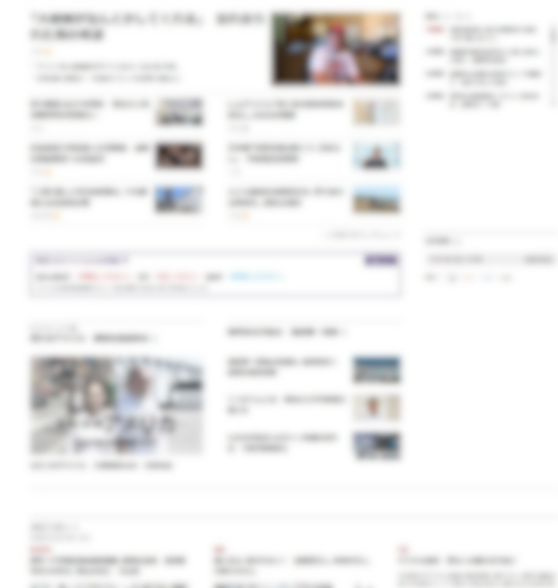
PC. 平日１dayジャック ゲート広告
PCサイト（トップページ）
(Ａ)
PC. 平日１dayジャック ゲート広告（朝デジ限定）
PCサイトのトップページに掲出される「ゲート」は、サイトを囲い込むようにクリエイティブを展開します。平日の0時～22時に有料会員以外に常時掲出されるメニューです。
掲載概要 |  |  | 原稿仕様
デバイス | PC |  | 画像ファイル形式 | png/jpg/gif
掲載面 | トップページ |  | 画像サイズ
表示方法 | 常時露出(有料会員以外）
開始日 | 平日 |  | 画像ファイル | 4画像合計 1MB以内
開始時間 | 午前0時 |  | 原稿本数 | 1原稿まで
掲載期間 | 平日0時~22時 |  | 原稿差替 | 不可
 |  |  | リンク先 | 1か所まで
 |  |  | 申込期限 | 16営業日前
 |  |  | 入稿期限 | 12営業日前
(D)
（A） | 1000×110px
（B.C) | 145 ×1000px
（D) | 300 ×250px
(Ｂ)
(C)
事前の掲載可否確認、表示テストが必要となります。
静止画のみのメニューで、動画素材のご対応はできません。
有料会員ログイン時は表示されません。
臨時ニュースが入ってきた際には掲載を一時的に止める場合があります。
本メニューは常時露出のため、ターゲティングはできません。
平日0時～22時の有料会員以外の常時露出メニューのため、imp数はあくまで想定で、保証するものではありません。
最低出稿金額50万円～のご実施となります。
料金
G500万円/15万imp想定
表示価格は税別です

Slide 15


SP. プレミアムインフィード
トップページ
記事ページ
SP.プレミアムインフィード（朝デジ限定）
ビルボード
ビルボード
スマホサイトのトップページおよび記事ページに掲出されるインフィード広告です。記事直下を中心に掲出されるため、CTRが非常に高いメニューです。
掲載概要 |  |  | 原稿仕様
デバイス | SP |  | テキスト文字数 | 左記参照
掲載面 | すべてのページ |  | 画像ファイル形式 | png/jpg/gif
表示方法 | imp保証 |  | 画像ファイル | 200×200pix
上限枠数 | 上下5枠（ローテーション） |  | 画像ファイル容量 | 150KB以内
開始日 | 任意 |  | 原稿本数 | 4原稿まで
開始時間 | 午前0時 |  | 原稿差替 | 不可
掲載期間 | 任意 |  | リンク先 | 4か所まで
 |  |  | 申込期限 | 7営業日前
 |  |  | 入稿期限 | 5営業日前
画像
全角26文字以内
※自動改行のため、改行指定不可
プレミアム
インフィード
プレミアム
インフィード
プレミアム
インフィード
プレミアム
インフィード
プレミアム
インフィード
プレミアム
インフィード
有料会員ログイン時は表示されません。
臨時ニュースが入ってきた際には掲載を一時的に止める場合があります
複数原稿で実施する場合は、「最適化配信」か「均等配信」かの
どちらかで配信できます。
一部の特集ページや動画ページでは掲載されません。
ターゲティングメニューは、別資料をご覧ください。
最低出稿金額50万円～のご実施となります。
プレミアム
インフィード
プレミアム
インフィード
プレミアム
インフィード
プレミアム
インフィード
料金
0.4円/imp
表示価格は税別です

Slide 16
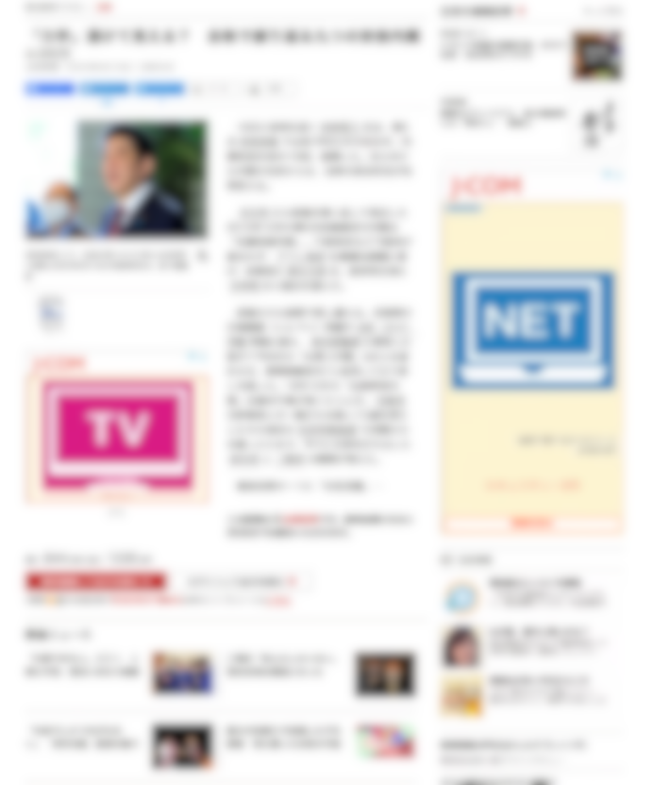
PC. 記事中レクタングル
PCサイト（記事ページ）
PC. 記事中レクタングル（朝デジ限定）
PCサイトの記事ページの記事中レクタングルに掲出されるメニューです。
掲載概要 |  |  | 原稿仕様
デバイス | PC |  | 画像ファイル形式 | png/jpg/gif
掲載面 | 記事ページ |  | 画像サイズ | 300×250pix
表示方法 | ローテーション |  | 画像ファイル容量 | 300KB以内
開始日 | 任意 |  | 原稿本数 | 4原稿まで
開始時間 | 午前0時 |  | 原稿差替 | 不可
掲載期間 | 任意 |  | リンク先 | 4か所まで
 |  |  | 申込期限 | 7営業日前
 |  |  | 入稿期限 | 5営業日まで
レクタングル
一部掲載できないページもあります。
臨時ニュースが入ってきた際には掲載を一時的に止める場合があります。
複数原稿で実施する場合は、「最適化配信」か「均等配信」かのどちらかのローテーション配信ができます。
最低出稿金額50万円～のご実施となります。
料金
0.8円/imp
表示価格は税別です

Slide 17
PC. 記事上動画広告
PCサイト（記事ページ）
PC. 記事上動画広告（朝デジ限定）
PCサイトの記事ページにて掲出される動画広告です。記事のタイトル直下に掲出され、高いインプレッション効果を誇ります。動画枠の天地サイズ1/2以上が画面に露出している時のみ動画が再生されます。
掲載概要 |  |  | 原稿仕様
デバイス | PC |  | 動画ファイル形式 | MP4推奨
掲載面 | 記事ページ |  | 動画サイズ | W16：H9 640×360pix
表示方法 | ローテーション |  | 動画ファイル容量 | 3.5MB以内
フリークエンシー | 2回/UB |  | 秒数 | 15秒以下推奨（60秒まで）
開始日 | 任意 |  | 原稿本数 | 1原稿まで
開始時間 | 営業時間 |  | 原稿差替 | 不可
掲載期間 | 任意 |  | リンク先 | 1か所まで
 |  |  | 申込期限 | 16営業日前
 |  |  | 入稿期限 | 12営業日前
動画再生時にプレーヤーが展開します
再生終了後、自動的に収束します
動画圧縮コーデックは「H.264/MPEG-4 AVC」、音声圧縮
コーデックは「AAC(AAC-LC)」のみ対応しております。
ビットレートは1,000kbps以上でも対応できますが、
配信環境によっては動画がスムーズに流れない可能性があります。
有料会員ログイン時は表示されません。
臨時ニュースが入ってきた際には掲載を一時的に止める場合があります。
最低出稿金額50万円～のご実施となります。
料金
５円/imp
表示価格は税別です

Slide 18
PC. プリロール動画
PCサイト（記事ページ）
PC.プリロール動画（朝デジ限定） ※ターゲティング不可
朝日新聞デジタルで配信されている動画の再生前に、動画広告を流すことができます。
動画メディアなどと比較して、視聴完了率が高い点を特に評価いただいています。
掲載概要 |  |  | 原稿仕様
デバイス | PC |  | 動画ファイル形式 | MP4推奨
掲載面 | 記事ページ |  | 動画サイズ | W16：H9 640×360pix
表示方法 | ローテーション |  | 動画ファイル容量 | 512MB以内
配信面 | 動画再生枠 |  | 秒数 | 15秒以下推奨（60秒まで）
開始日 | 任意 |  | 原稿本数 | 1原稿まで
開始時間 | 営業時間 |  | 原稿差替 | 不可
掲載期間 | 1週間～※ご相談ください |  | リンク先 | 1か所まで
動画音声 | 自動ミュート再生 |  | 申込期限 | 16営業日前
 |  |  | 入稿期限 | 12営業日前
動画再生枠
※本編再生前に配信
16秒以上の場合スキッパブル必須。
スキッパブルの場合、再生開始から5秒後にスキップ可能となります。
動画圧縮コーデックは「H.264/MPEG-4 AVC」、
音声圧縮コーデックは「AAC(AAC-LC)」のみ対応しております。
ビットレートは1,000kbps以上でも対応できますが、配信環境に
よっては動画がスムーズに流れない可能性があります。
有料会員ログイン時は表示されません。
臨時ニュースが入ってきた際には掲載を一時的に止める場合があります。
最低出稿金額50万円～のご実施となります。
料金
4円/imp
表示価格は税別です

Slide 19

SP. プリロール動画
スマホサイト（記事ページ）
SP.プリロール動画（朝デジ限定） ※ターゲティング不可
朝日新聞デジタルで配信されている動画の再生前に、動画広告を流すことができます。
動画メディアなどと比較して、視聴完了率が高い点を特に評価いただいています。
掲載概要 |  |  | 原稿仕様
デバイス | SP |  | 動画ファイル形式 | MP4推奨
掲載面 | 記事ページ |  | 動画サイズ | W16：H9 640×360pix
表示方法 | ローテーション |  | 動画ファイル容量 | 512MB以内
配信面 | 動画再生枠 |  | 秒数 | 15秒以下推奨（60秒まで）
開始日 | 任意 |  | 原稿本数 | 1原稿まで
開始時間 | 営業時間 |  | 原稿差替 | 不可
掲載期間 | 1週間～※ご相談ください |  | リンク先 | 1か所まで
動画音声 | 自動ミュート再生 |  | 申込期限 | 16営業日前
 |  |  | 入稿期限 | 12営業日前
動画再生枠
※本編再生前に配信
16秒以上の場合スキッパブル必須。
スキッパブルの場合、再生開始から5秒後にスキップ可能となります。
動画圧縮コーデックは「H.264/MPEG-4 AVC」、
音声圧縮コーデックは「AAC(AAC-LC)」のみ対応しております。
ビットレートは1,000kbps以上でも対応できますが、配信環境に
よっては動画がスムーズに流れない可能性があります。
有料会員ログイン時は表示されません。
臨時ニュースが入ってきた際には掲載を一時的に止める場合があります。
最低出稿金額50万円～のご実施となります。
料金
4円/imp
表示価格は税別です

Slide 20
原稿レギュレーション

Slide 21
原稿についての注意事項
掲載の開始、確認、終了時間
掲載開始時間 | 原則は掲載初日あるいは掲載切替初日の午前0時。メニューお申込み時の契約内容に従います。
掲載確認時間 | 掲載開始の当日正午まで（掲載開始が土日祝日の場合は翌営業日の正午まで） ※確認時間内に掲載に不備があった場合は、掲載補填の対象外とさせていただきます。
掲載終了時間 | 原則は掲載終了日の24時。メニューお申込み時の契約内容に従います。
掲載時間の変更 | 広告掲載期間内において、掲載開始や終了日の時間指定を合理的な理由がある場合にのみ 変更できる場合があります。
広告クリエイティブ
・原則、広告主の企業名または企業ロゴを記載してください。
・ジェンダーをめぐる表現のありかたについて考える弊社内資料「ジェンダーガイドブック」をふまえた広告を提案・制作します。
「格差のない社会へ、発信に力 朝日新聞社ジェンダー平等宣言４年（https://www.asahi.com/articles/DA3S15922936.html）」
URLの文字数
・URLの文字数は250文字以内です。
原稿差し替えについて
・リンク先（webサイト）のサーバー障害等のやむを得ない理由で、原稿あるいはリンク先を変更する場合、
営業日に限って承りますが、変更日や変更時間は指定出来ません。

Slide 22
原稿についての注意事項
複数原稿の掲載
・複数原稿可能なメニューの場合は、掲載期間の同一広告枠内であれば、追加料金なしで掲載できます。
差替予定の原稿はリンク先URLとともに、入稿締切日までに一括入稿してください。
第三者配信
・広告掲載の仕様と原稿レギュレーションを遵守してください。
音声広告
・デフォルト音声OFFに限り掲載可能です。サイレン、天変地異等の音、危害を及ぼす動物の鳴き声をはじめ不快な音は避け、
音量調整および音声のON/OFFが明確に行えるボタン等を表示してください。
出力時間、音量等、詳細については、具体的な原稿内容をもとにお問い合わせください。
アニメーション映像
・表現 「アニメーション等の映像表現に関するガイドライン（民放連）」を参考にして、有害なアニメ表示は避けてください。
急激に変化するカットチェンジ、特定の色に限らずコントラストの強い画面反転によって映像がまぶしく点滅する映像遷移や、
画面の大部分を規則的なパターン模様（縞、渦、同心円状等）で占めるものはお断りします。

Slide 23
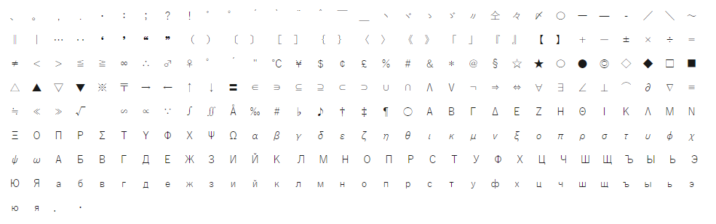
テキスト広告で使用できる記号一覧
半角カナ文字は使用出来ません（携帯電話は使用可）。画面で判読しにくい半角文字の連続使用は出来るだけ避けてください。
特定のOSやパソコンで使われる機種依存文字は使用できません。
全角記号
半角記号

Slide 24
諸注意
サイト関連のシステムメンテナンス等によるおことわり
以下は広告掲載補填の対象外となります。
・深夜等の時間帯にシステムメンテナンスのため、広告配信を中止した場合。
・大事件・事故等により過度のアクセスが集中することによって、システムの障害等を抑止する、
あるいは障害等を招き、広告の掲載を中止した場合。
・アドサーバーが広告主側のページにポリシー違反を検知し、強制的に広告の配信が停止された場合、
または配信開始ができない場合。
広告の責任の所在
・広告掲載の結果、広告内容により問題が生じた場合や弊社が損害を受けた場合、そのすべては広告主に対応、
負担していただきます。
競合排除
・サイト内やページ内で、広告主の業種や広告内容による競合（同載）調整は行いません。
その他お問い合わせ
・その他のお問い合わせはお手数ですが、内容にあわせて窓口をご確認いただき、
担当までお寄せくださるようお願いいたします。お問い合わせ先は以下のサイトよりご確認いただけます。
朝日新聞社、新聞記事などに関するご意見・お問い合わせについて
https://support.asahi.com/hc/ja/

Slide 25
掲載までの流れ

Slide 26





掲載までの流れ
お問い合わせ
お申し込み
審 査
純広告｜入稿
タイアップ広告｜制作
掲載・レポート
各フローの詳細は以下をご覧ください
https://www.asahi.com/ads/guide/flow/

Slide 27
広告についての
お問い合わせ
朝日新聞社
メディア事業本部プランニング部
E-mail：ad-info@asahi.com

